Slide 1
13
CHAPTER
웹 서버, WAS

Slide 2
01 war제작
02 web-was 설정 변경

Slide 3
학습목표
Servlet을 실행하고 war를 만든다.
그에 맞는 web/was 설정을 수정한다.

Slide 4
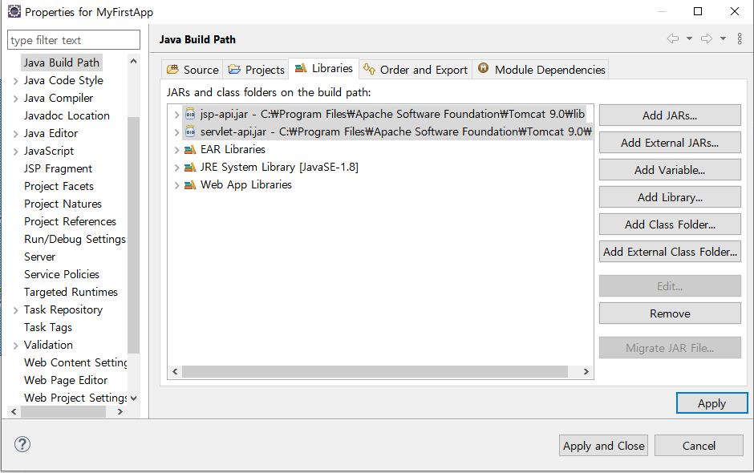
1. Web server와 WAS
Servlet을 build 하려면 Servlet-api.jar 라이브러리 필요
$TOMCAT_HOME/lib/servlet-api.jar, jsp-api.jar 에서 copy함
jre 말고, jdk가 설치 되어 있으면 ok
Eclipse의 해당 프로젝트에 library 적용

Slide 5
Eclipse와 tomcat 연동
미리 tomcat을 설치한 후, eclipse에게 tomcat 버전과 install한 위치를 알려준다.
Run on server - tomcat 선택
정상 동작을 확인하고 war를 만들어서 was에 배포한다.

Slide 6
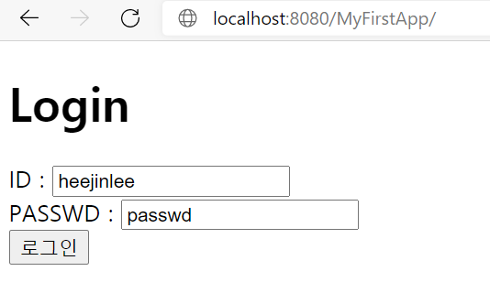
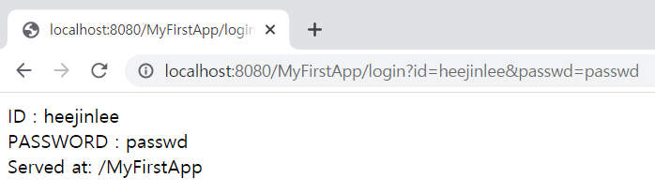
[실습 13-4] login servlet
1. login servlet 실행
http://localhost:8080/MyFirstApp/index.html
http://localhost:8080/MyFirstApp
http://localhost:8080/MyFirstApp/login?id=heejinlee&passwd=passwd

Slide 7
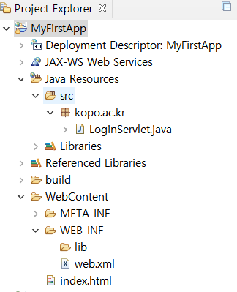
[실습 13-4]
Servlet 을 작성해 보자.
New- Dynamic Web Project
Generate web.xml

Slide 8
[실습 13-4] index.html
WebContent/index.html
<!DOCTYPE html>
<html>
<head>
<meta charset="EUC-KR">
<title> MyFirstApp-Login </title>
</head>
<body>
<h1> Login </h1>
<form action="login" method="get">
<label id= "id_id"> ID : </label>
<input type ="text" id="id_id" name="id" /><br>
<label id= "id_passwd"> PASSWD : </label>
<input type ="text" id="id_passwd" name="passwd"/><br>
<input type ="submit" value ="로그인"/>
</form>
</body>
</html>

Slide 9
[실습 13-4] LoginServlet.java
Src/LoginServlet.java
protected void doGet(HttpServletRequest request, HttpServletResponse response) throws ServletException, IOException {
// TODO Auto-generated method stub
String id = request.getParameter("id");
String passwd = request.getParameter("passwd");
response.setContentType("text/html;charset=euc-kr");
PrintWriter out = response.getWriter();
out.println("ID : " + id +"<br>");
out.println("PASSWORD : " + passwd + "<br>");
response.getWriter().append("Served at: ").append(request.getContextPath());
}

Slide 10
[실습 13-4] WEB-INF/web.xml
WebContent/WEB-INF/web.xml
Web.xml 에 servlet mapping 넣어줌
……
<welcome-file-list>
<welcome-file>index.html</welcome-file>
……
</welcome-file-list>
<servlet>
<servlet-name>LoginServlet</servlet-name>
<servlet-class>kopo.ac.kr.LoginServlet</servlet-class>
</servlet>
<servlet-mapping>
<servlet-name>LoginServlet</servlet-name>
<url-pattern>/login</url-pattern>
</servlet-mapping>
</web-app>

Slide 11
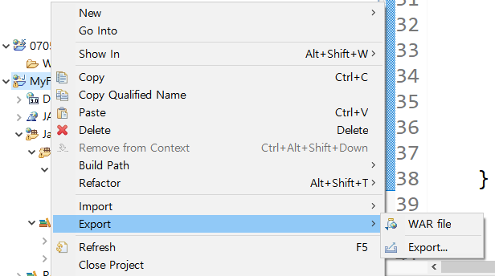
[실습 13-4] War export

Slide 12
[실습 13-4]
Servlet을 호출할 때, Tomcat의 주소를 쓰지 않아도 된다.
Tomcat의 주소가 노출되지 않음. Ip, port모두
Tomcat의 주소가 변경가능

Slide 13
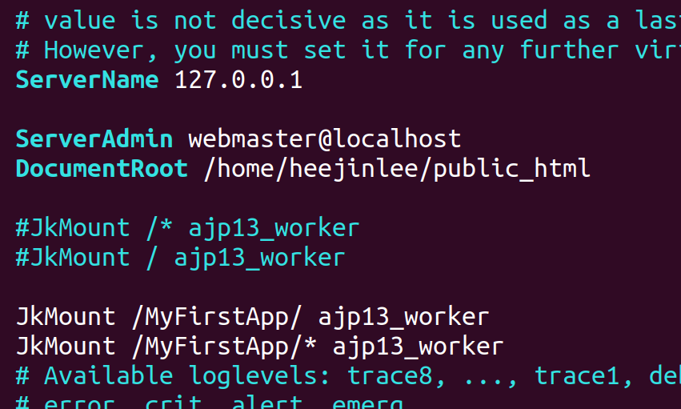
[13-5] apache와 tomcat 둘다 활용
DocumentRoot는 apache에서 처리.
MyFirstApp은 Tomcat인 ajp13_Worker가 처리

Slide 14
[13-5] apache와 tomcat 둘다 활용
Apache
Index.html
Static file, apache document root 하위의 directory에 대한 Link들
http://localhost 접속하면 apache의 index.html이 보임
Tomcat
MyFirstApp deploy
Greeting deploy
설정
MyFirstApp, Greeting인 경우 tomcat으로 요청 보내기
나머지는 apache에서 담당

Slide 15
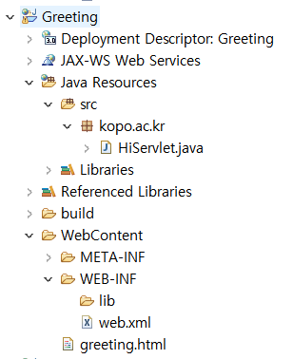
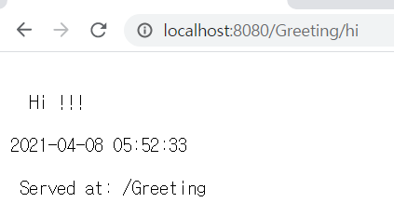
[13-5] apache와 tomcat 둘다 활용
Greeting app
인사와 시간을 찍어주는 servlet 하나만 존재

Slide 16
[13-5] apache와 tomcat 둘다 활용
Greeting app
Src/HiServlet.java
protected void doGet
(HttpServletRequest request, HttpServletResponse response)
throws ServletException, IOException {
// TODO Auto-generated method stub
SimpleDateFormat format1 =
new SimpleDateFormat ( "yyyy-MM-dd HH:mm:ss");
Date time = new Date();
String time1 = format1.format(time);
response.getWriter().println("\n Hi !!! \n");
response.getWriter().println(time1);
response.getWriter().append("\n Served at: ") .append(request.getContextPath());
}

Slide 17
[13-5] apache와 tomcat 둘다 활용
Greeting app
WEB-INF/Web.xml
<servlet>
<servlet-name>HiServlet</servlet-name>
<servlet-class> kopo.ac.kr.HiServlet </servlet-class>
</servlet>
<servlet-mapping>
<servlet-name>HiServlet</servlet-name>
<url-pattern>/hi</url-pattern>
</servlet-mapping>

Slide 18
[13-5] apache와 tomcat 둘다 활용
Greeting app
WebContent/greeting.html
동작 확인용
안녕하세요.
TOMCAT에 설치된 Greeting application 안에 있는 greeting.html입니다.
IP/Greeting/greeting.html

Slide 19
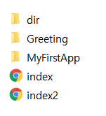
[13-5] apache와 tomcat 둘다 활용
Apache Document Root에 index.html과 directory 추가
dir 추가
MyFirstApp, Greeting 추가 – 요청이 tomcat으로 가는지, apache로 오는지 확인

Slide 20
[13-5] apache와 tomcat 둘다 활용
Apache Document root/index.html
<!DOCTYPE html PUBLIC "-//W3C//DTD XHTML 1.0 Strict//EN"
"http://www.w3.org/TR/xhtml1/DTD/xhtml1-strict.dtd">
<html xmlns="http://www.w3.org/1999/xhtml" xml:lang="en" lang="en">
<head>
<title>Hello Hello</title>
</head>
<body>
<p> <a href="index2.html">index2.html in the same directory</a> </p>
<p> <a href="/MyFirstApp/">Login</a> </p>
<p> <a href="/Greeting/">context path가 Greeting인 경우 - index.html이 없어서 동작 안함</a> </p>
<p> <a href="/Greeting/greeting.html">/Greeting/greeting.html 실행 - 정상 동작</a></p>
<p> <a href="/Greeting/hi">/Greeting/hi 실행 - 정상 동작</a> </p>
<p> <a href="/Greeting/abc.html">apache에는 존재하는 Greeting/abc.html - 동작 안함</a></p>
<p> <a href="/dir">index.html in the director "dir"- Apache - 정상 동작</a></p>
</body>
</html>

Slide 21
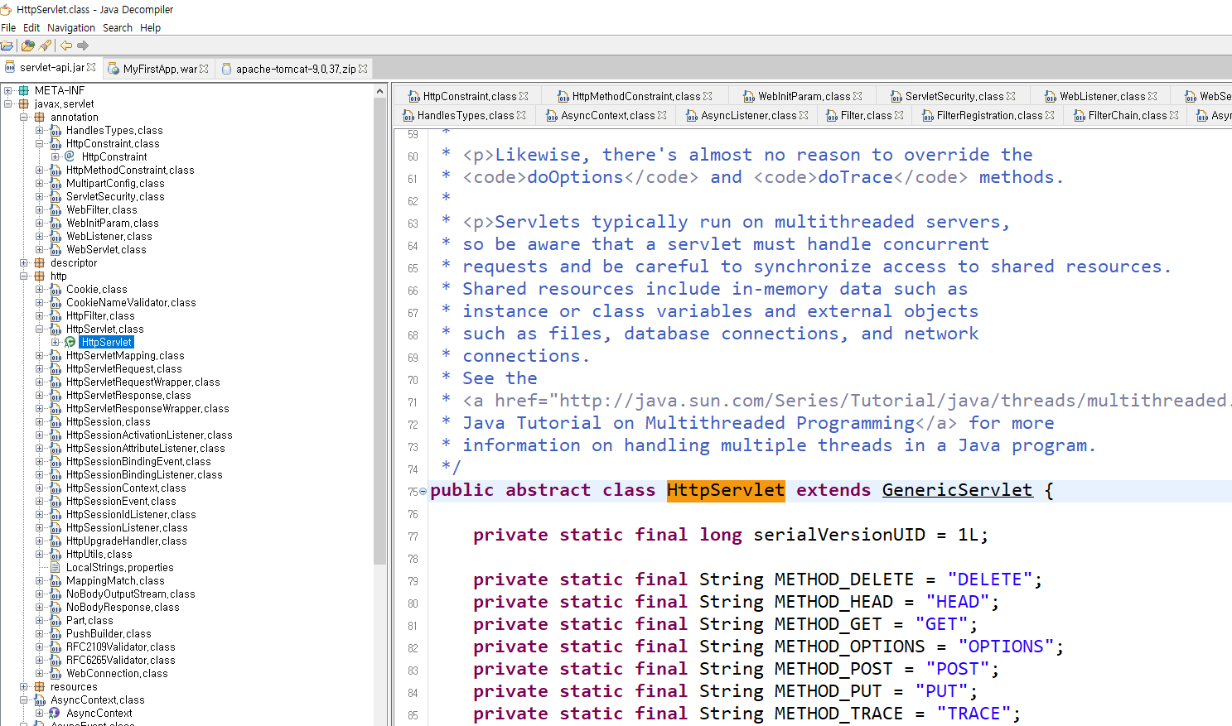
[실습 13-7] Decompiler
War는 compile된 java 코드인 class로 이루어짐.
War로 배포시 java source code를 같이 배포하지 않는경우가 대부분
보안상의 문제 – 코드를 알면 취약점 파악 용이
회사 대외비 – 코드를 알면 원천 기술 공개되므로 (solution 회사들)
Java Decompiler
Class로 이루어진 war를 java source file로 볼수 있게 해주는 것
http://java-decompiler.github.io/

Slide 22
[실습 13-6] Weblogic 설치 해보자
스스로 설치 해보자.

